Slide 1
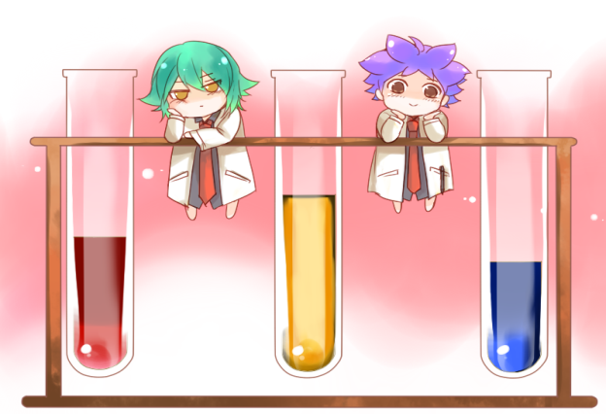
CHÀO MỪNG QUÝ THẦY CÔ
ĐẾN DỰ GIỜ
Môn: Tiếng Việt
Bài 31: an ăn ân

Slide 2
phố cổ
KHỞI ĐỘNG
xa xa
cổ vũ
xứ sở

Slide 3
2. Nhận biết
Ngựa vằn và hươu cao cổ là đôi bạn thân.

Slide 6
4.Viết

Slide 7
4.Viết

Slide 8
4.Viết

Slide 10
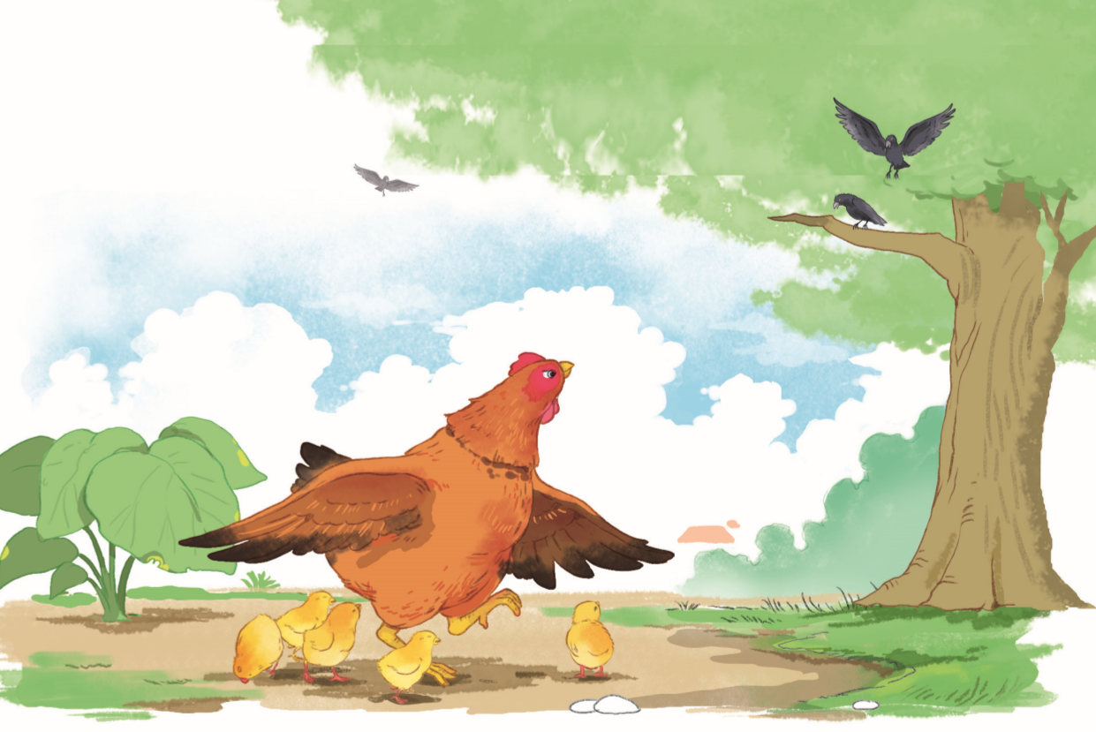
Đàn gà cứ tha thẩn gần chân mẹ. Đã có mẹ che chắn, cả đàn chả sợ gì lũ quạ dữ .

Slide 11
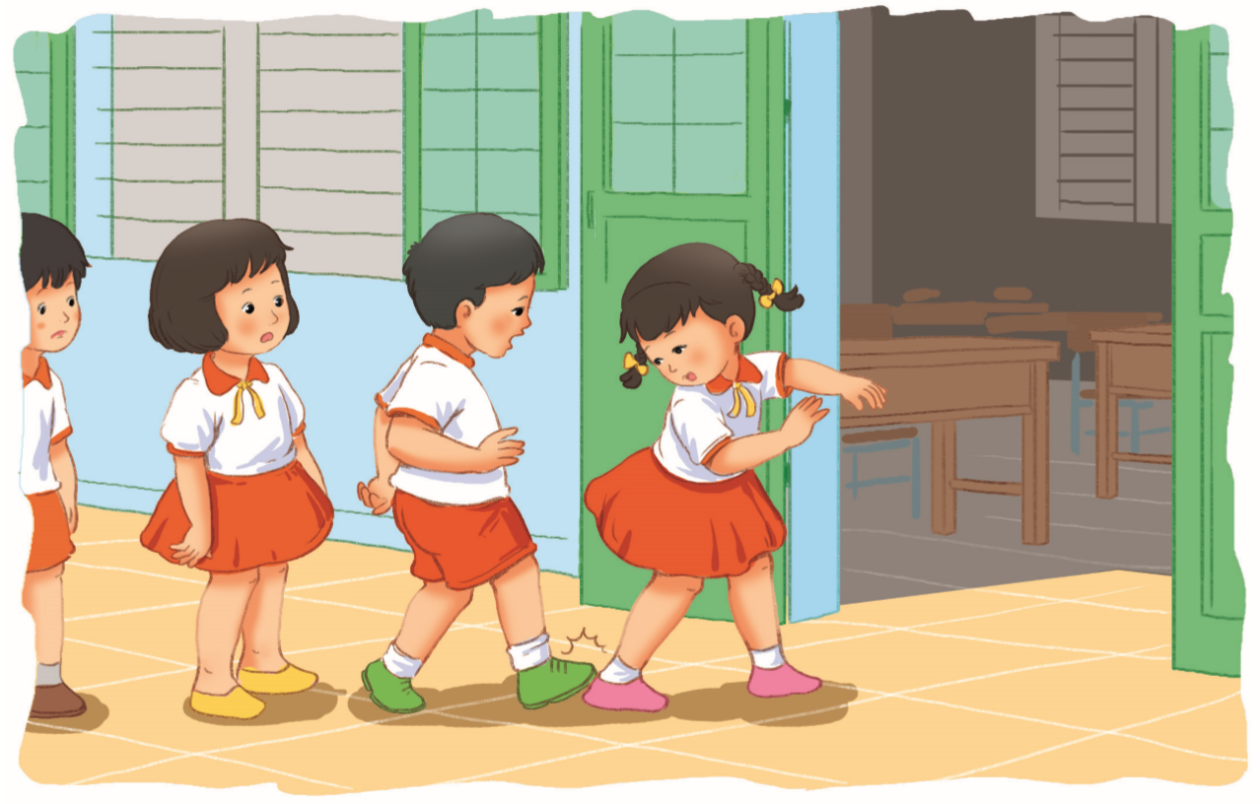
Xin lỗi

Slide 12
CẢM ƠN THẦY CÔ
VÀ CÁC EM HỌC SINH
The end

